Slide 1
Subconsultas

Slide 2
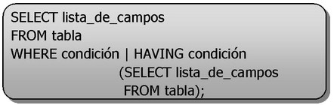
Sintaxis de una subconsulta
La subconsulta se ejecuta una vez y antes de la consulta principal.
El resultado de ella es usado por la consulta principal externa.

Slide 3
Características de las subconsultas
Una subconsulta SQL es una consulta anidada dentro de otra consulta. Las subconsultas pueden ser usadas en diferentes partes de una consulta SQL, como las cláusulas WHERE y FROM, entre otras¹.
Las subconsultas tienen las siguientes características.
Una subconsulta debe estar encerrada entre paréntesis.
Una subconsulta debe devolver un solo valor o un conjunto de valores que se comparan con la columna de la tabla principal.
Una subconsulta puede ser anidada dentro de otra subconsulta.
Una subconsulta puede ser usada en diferentes partes de una consulta SQL, como las cláusulas WHERE y FROM, entre otras.
Una subconsulta puede ser usada con los operadores IN, NOT IN, ANY, ALL y EXISTS.
Espero que esta información te sea útil. ¡Buena suerte con tu aprendizaje de SQL!

Slide 4
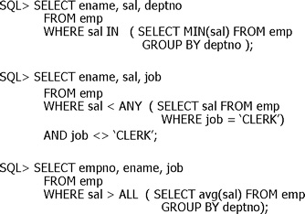


Guía Uso de Subconsultas
Encierre las subconsultas entre paréntesis.
No añada una cláusula ORDER BY a una subconsulta.
Utilice operadores a nivel de fila para subconsultas que devuelvan solo una fila-->MONOREGISTRO.
Utilice operadores que actúan sobre varios registros para subconsultas que devuelven más de una fila → MULTI REGISTRO.

Slide 5
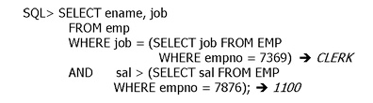
Subconsultas Mono-registro
Devuelven un único registro.
Se utilizan operadores de comparación (=, >, >=, <, <= y <>).
Ejemplo:

Slide 6
Subconsultas Multi-registro
Devuelven más de un registro
Se utilizan comparadores multiregistro:
El operador NOT puede ser utilizado con los operadores IN, ANY y ALL.

Slide 7
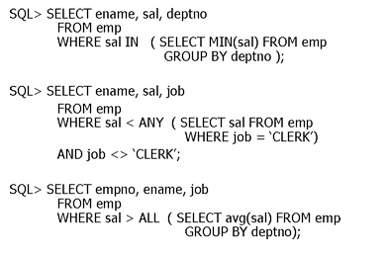
Ejemplo subc. Multi-registro

Slide 8
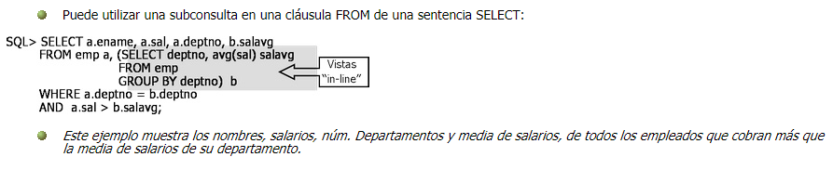
Subcons. en cláusula FROM (en Oracle)

